Slide 1
培僑書院家長教師會 2019-2020 第十二屆主席報告

Slide 2
我們的團隊
前排左起：吳文傑老師、柳藹芝、何嘉敏、李振華、何德容、洪芳俠、鄭美青、 鄧婉君 、 張嘉欣、 劉安琪 後排左起：何天佑老師、陳姬文老師、 蘇晶晶老師、楊莉萱老師、 梁淑嫻、 曾少婷、 吳育智校長、鄭樹森、關頌恩、李國威、 王嘉浩 、 王惠成副校長、 凌君龍老師。 还有不在图中的卓俊威老師和朱國強

Slide 3
2019-2020學年回顧
過去一年無論對學生、家長、老師以及學校都是充滿困難和挑戰的一年。由社會動盪開始緊接而來的新冠狀病毒對我們的生活和學生的學習都帶來的嚴重的影響。
在這個艱難的時刻，家教會與家長及學校一道，極力守護我們的孩子和校園。
從停課、網課到複課，學生都經歷了人生難忘的時刻，老師們從課室授課轉到網課，從製作教材、備課到授課都是新的經歷，新的挑戰。
在家校合作下，上述困難與挑戰我們都一一攻克。這個成果都是建基於多年來家校互信與合作才能達至。
期望新的學年雨過天晴，彩虹再現，讓我們的孩子能在新的一年茁壯成長。

Slide 4
本屆已完成工作
共召開了7次會議
會員人數439人
舉辦了8個活動
資助10254.5元予學生會舉活動
2019年新春活動盈餘$10,700全數捐給【惜食堂】以幫助有需要人士
全年工作：
化妝組義工、護苗義工、漂書閣和流動漂書車

Slide 5
因新冠狀病毒而取消的活動
日期 | 活動
2020 年 2 月 7 日 | 盆菜宴
2020 年 3 月 7 日 | 歷奇活動 親子烹飪比賽
2020 年 4 月 | 大旅行

Slide 6
全年成功舉辦的活動
日期 | 活動 | 參與人數
2019年11月1日 | 甜在心 | 收到近170項食物
2019年11月8日 | 小型萬聖節活動 | 所有中學學生、小學生參加問答遊戲
2019年12月6日 | 賣舊校服 | 共籌得HK$ 10281，撥入學生發展基金
2020年1月3日 | 水仙工作坊 | 50多位家長義工參與
2020年1月21日 | 迎鼠接福時裝秀比賽 | 共 40 位小學生參加，接近 100位同學參與投票
2020年1月21日 | 新年聯歡會 | 收到約 1100張回條、大部分中小學生都參加
2020年5月 | 「疫境自強」作文比賽 | 共 111 位元同學作品入圍。 各同學均獲得小禮物。 而初小/高小/初中/高中各組設冠亞季軍及優異獎。所有禮物總值港幣一萬元。
2020年6月 | 健康生活展覽及問答比賽 | 最高分的 100 位同學有獎

Slide 7
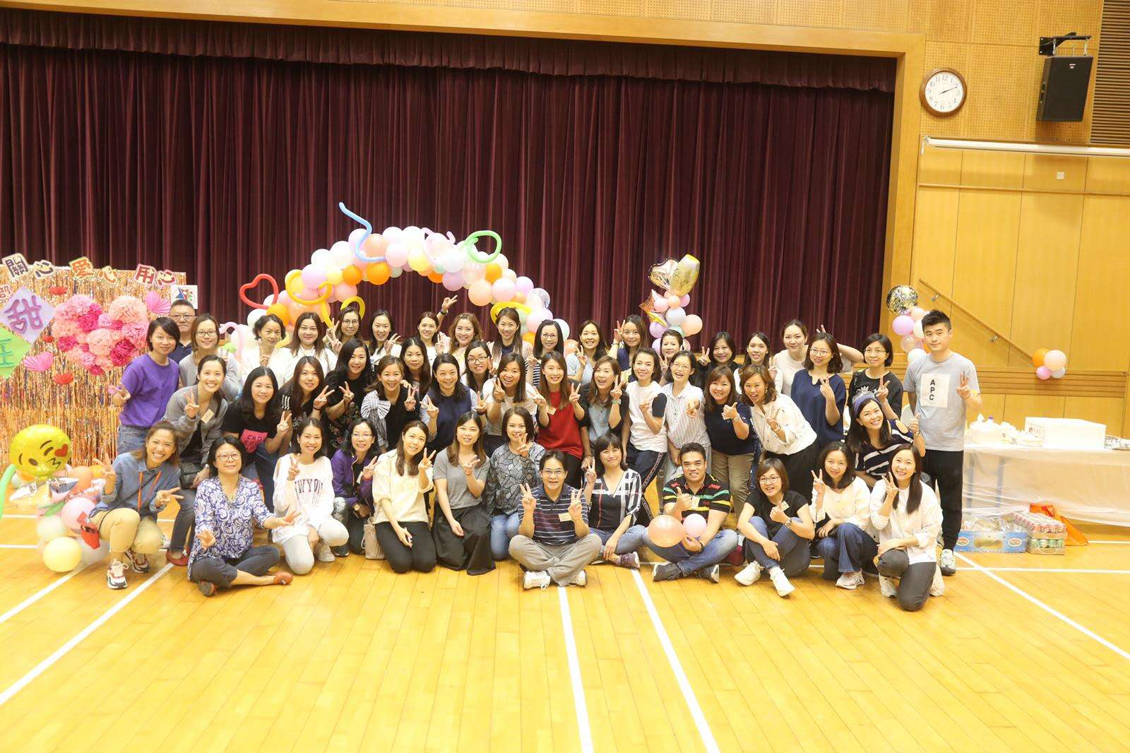
活動花絮 –甜在心 2019
「甜在心 - 家長也敬師」超過160位家長支持和參與

Slide 8
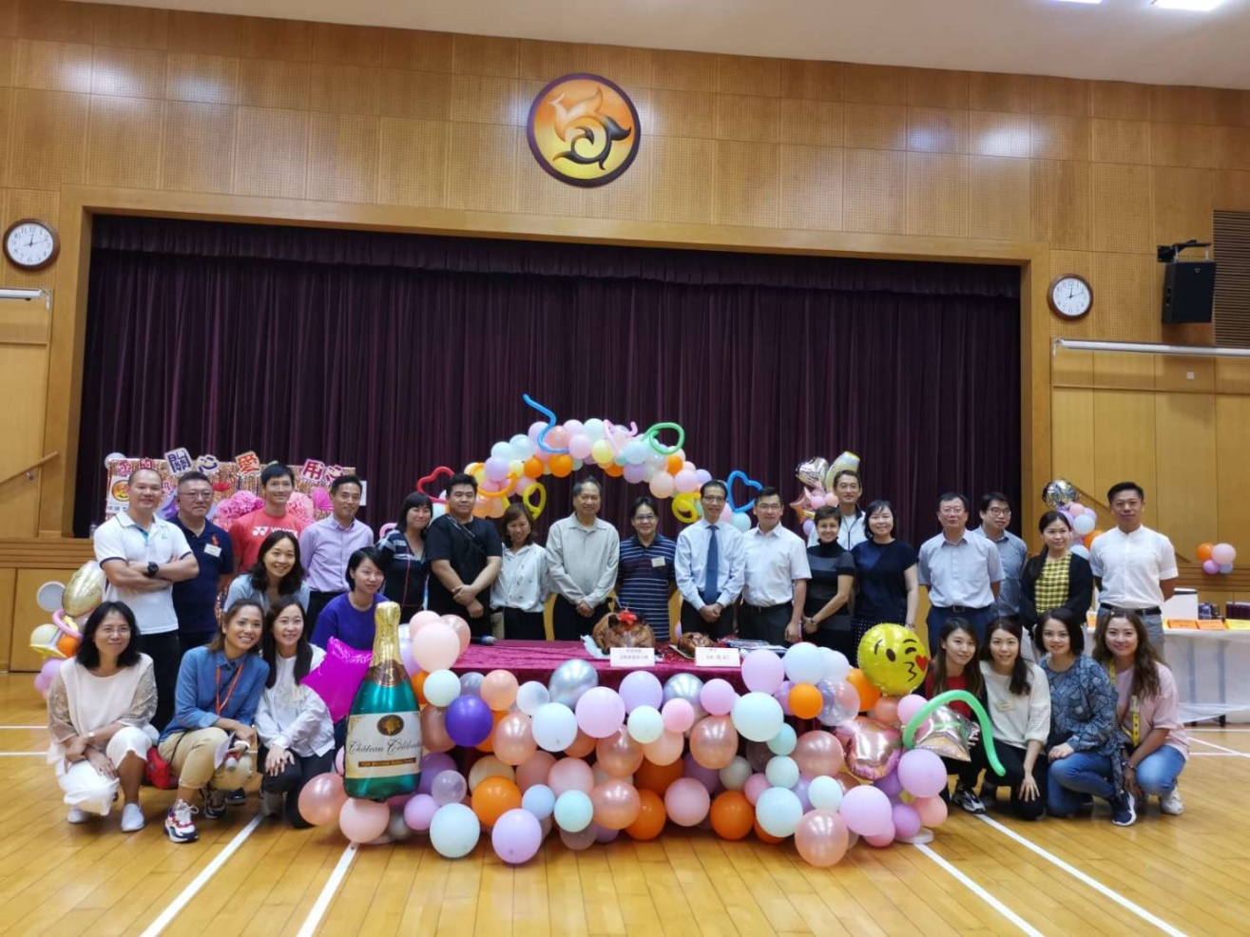
活動花絮 –甜在心 2019
「甜在心 - 家長也敬師」家教會董事與嘉賓合影

Slide 9
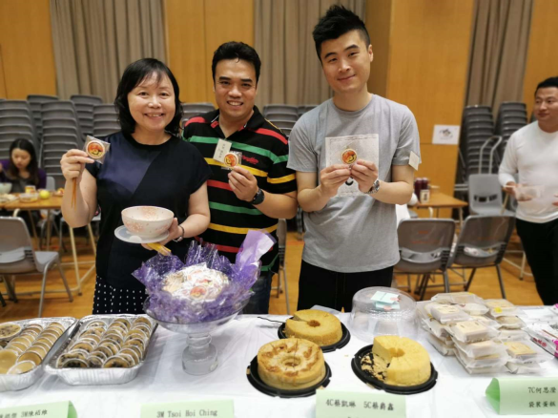
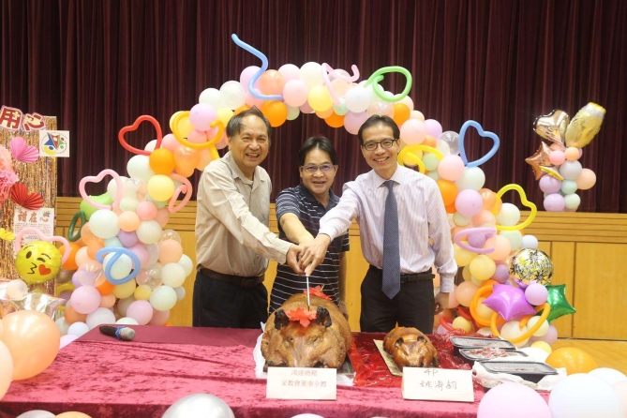
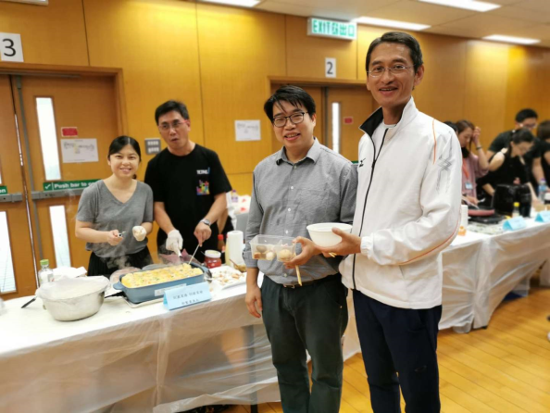
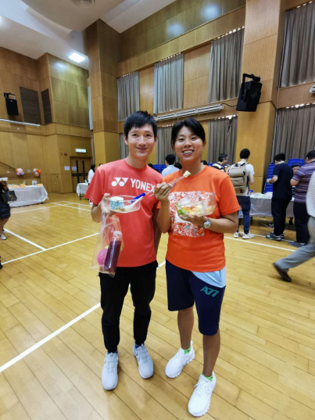
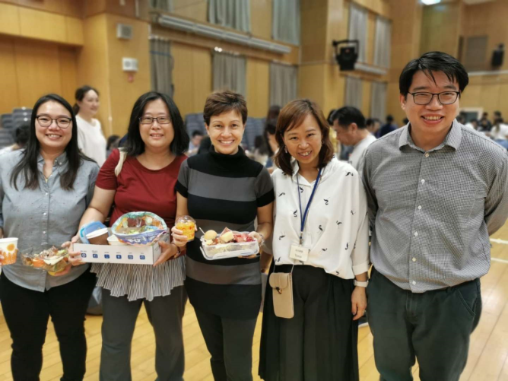
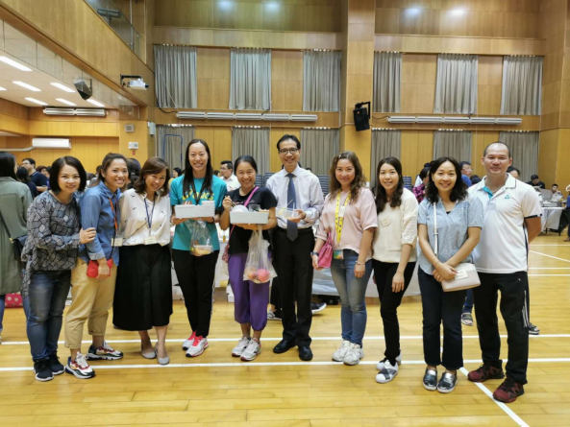
活動花絮 –甜在心 2019

Slide 10
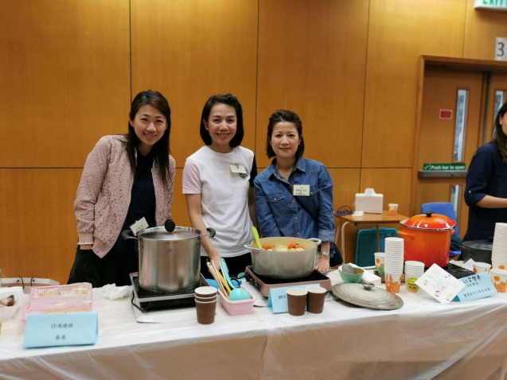
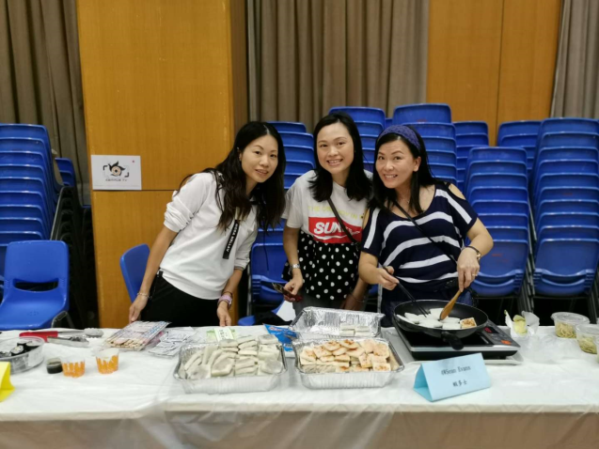
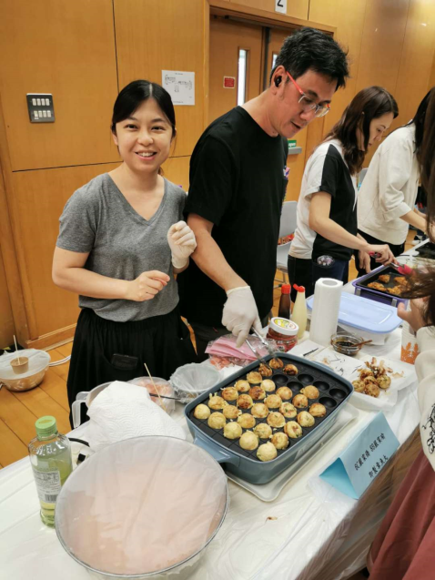
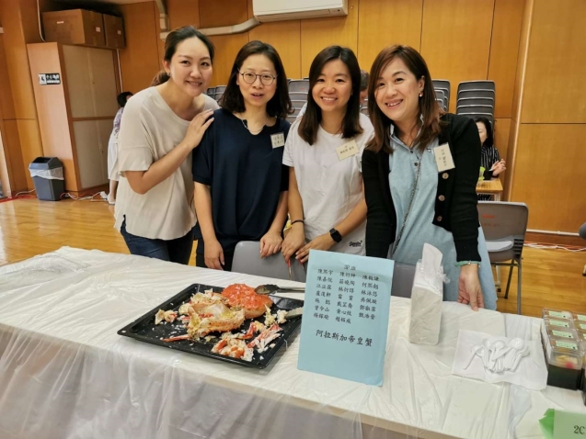
活動花絮 –甜在心 2019 幕後功臣

Slide 11
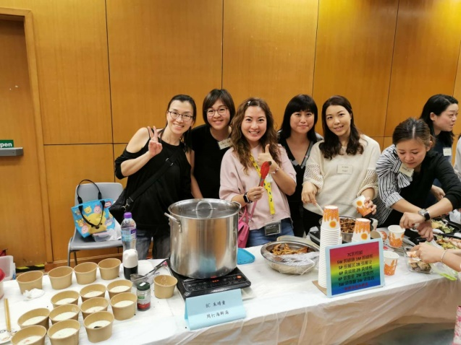
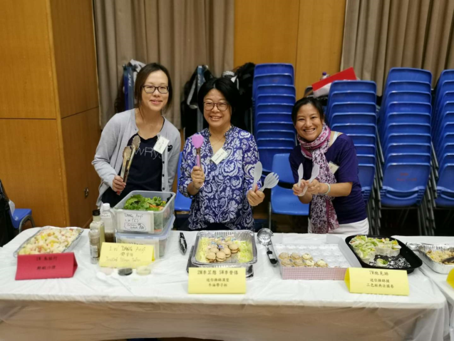
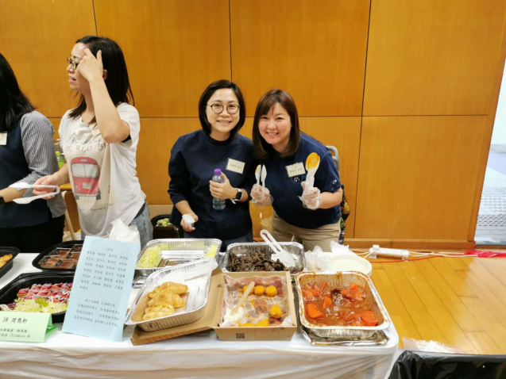
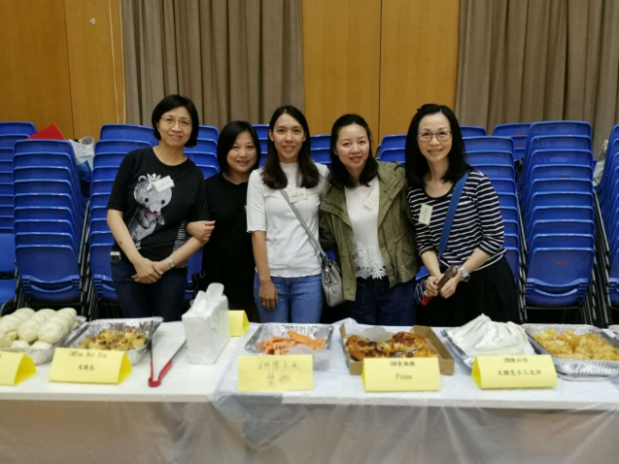
活動花絮 –甜在心 2019 幕後功臣

Slide 12
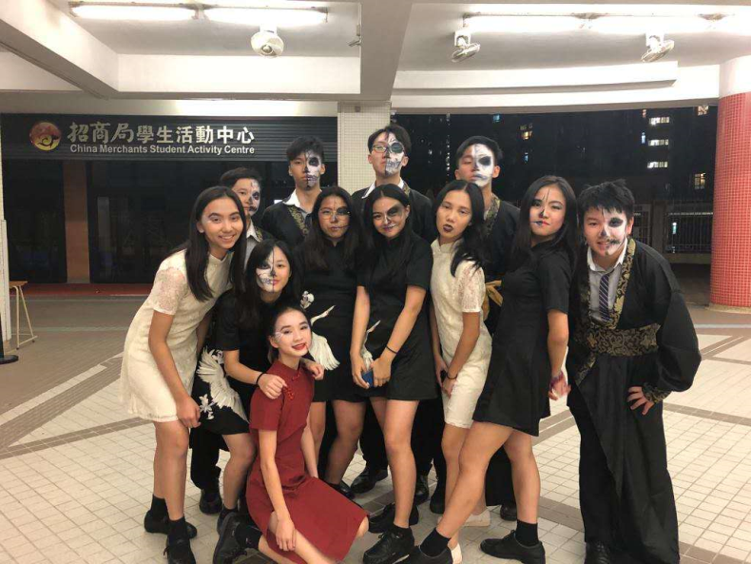
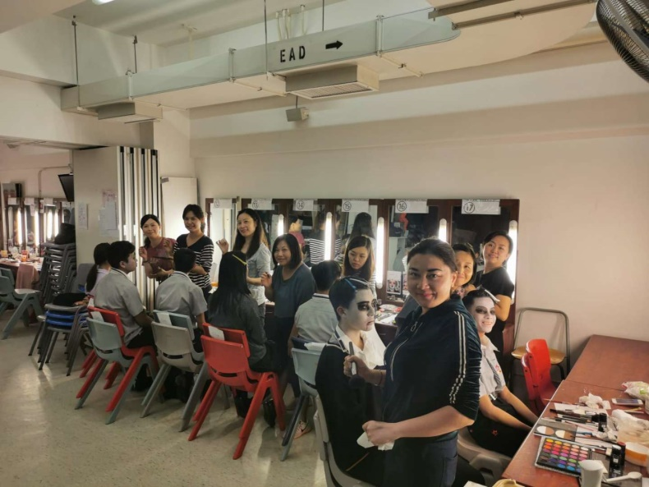
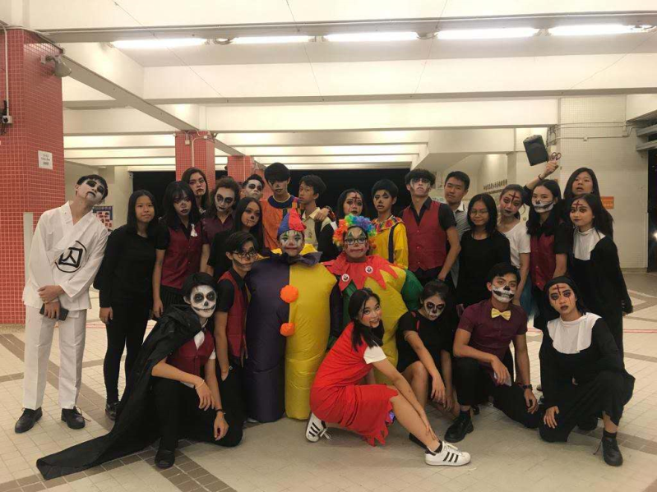
活動花絮 – 萬聖節活動

Slide 13
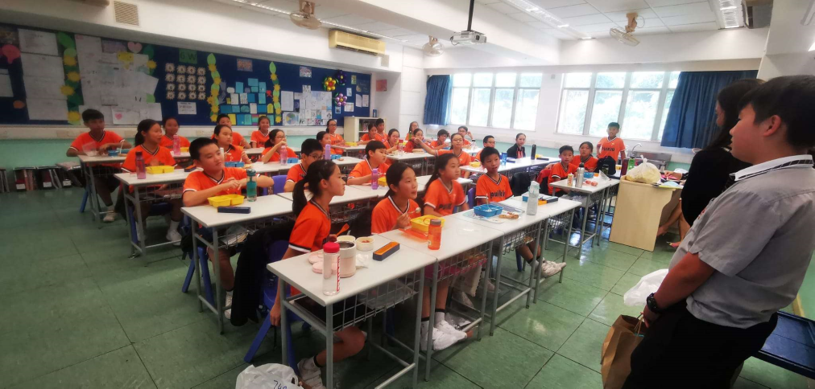
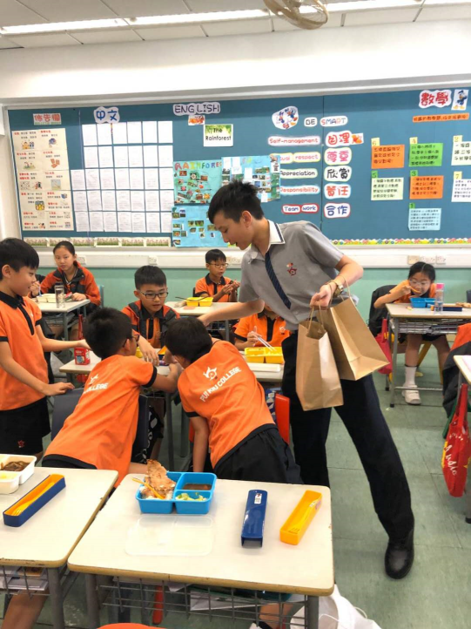
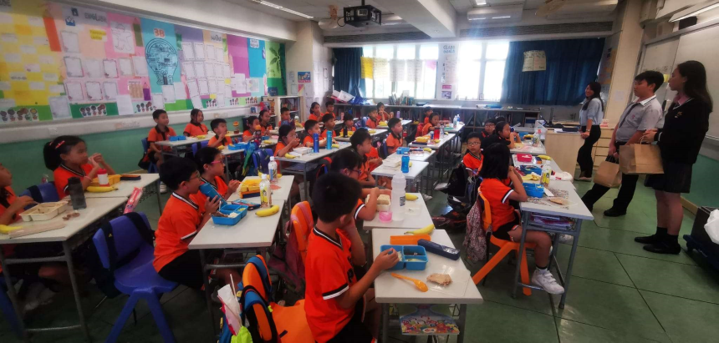
活動花絮 – 萬聖節活動
午飯時候，中學同學到小學課室主持萬聖節問答遊戲。所有糖果由家長捐贈。

Slide 14
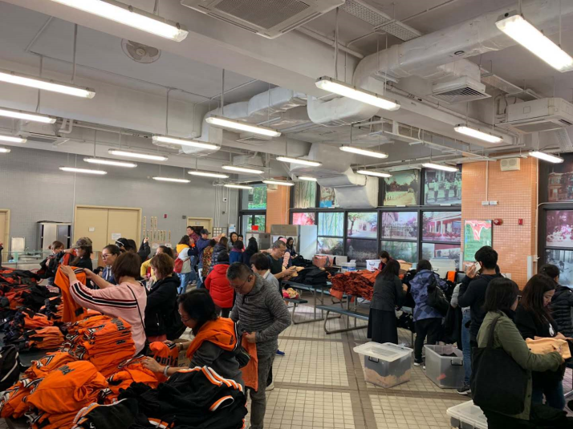
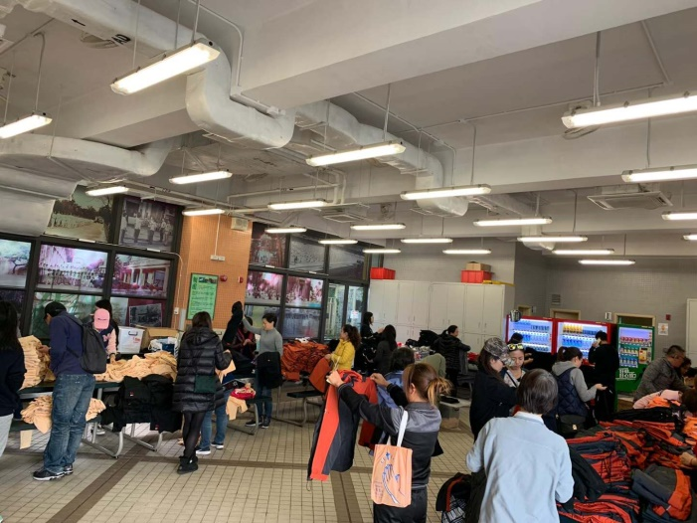
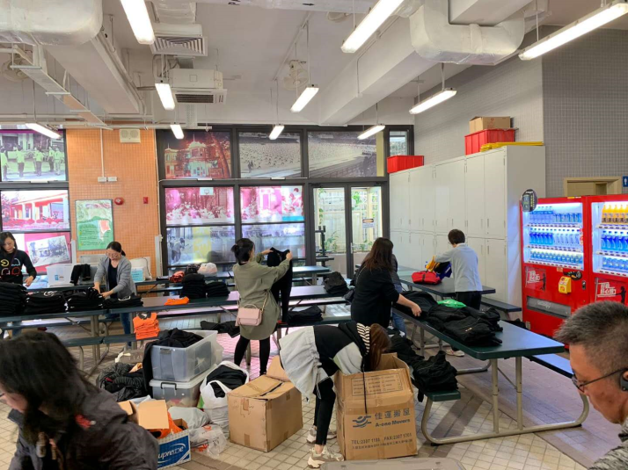
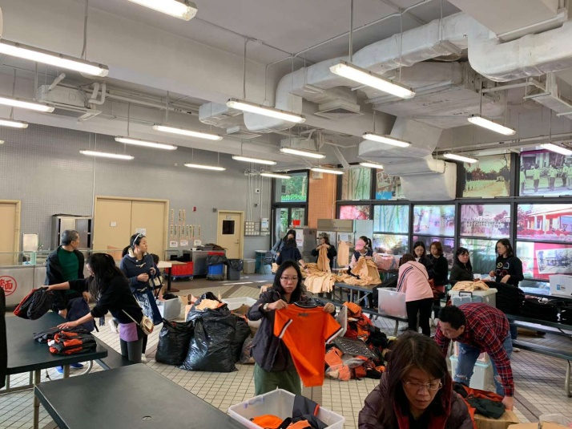
活動花絮 – 義賣校服活動
籌得款項全數撥入學生發展基金

Slide 15
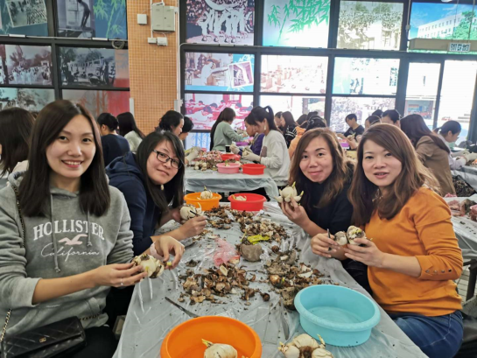
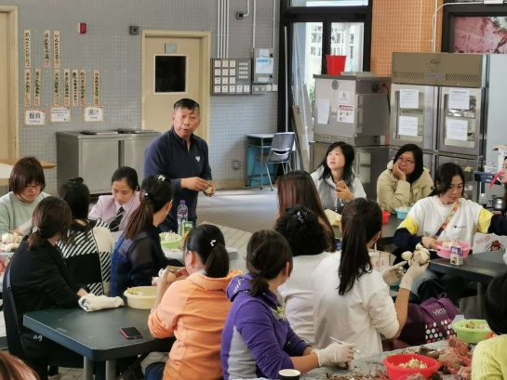
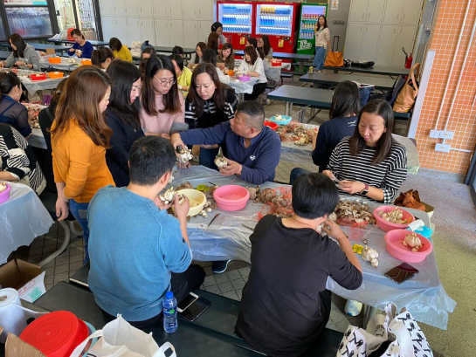
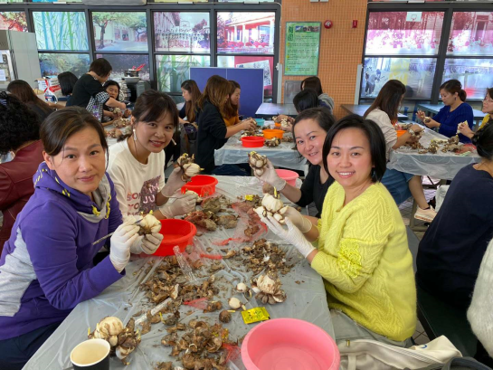
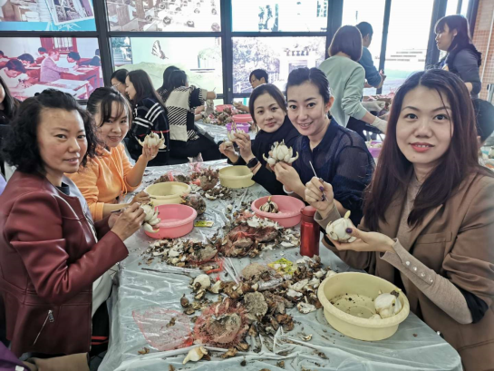
活動花絮 – 迎新春水仙工作坊
參加者一年比一年多，證明這個活動非常受歡迎

Slide 16
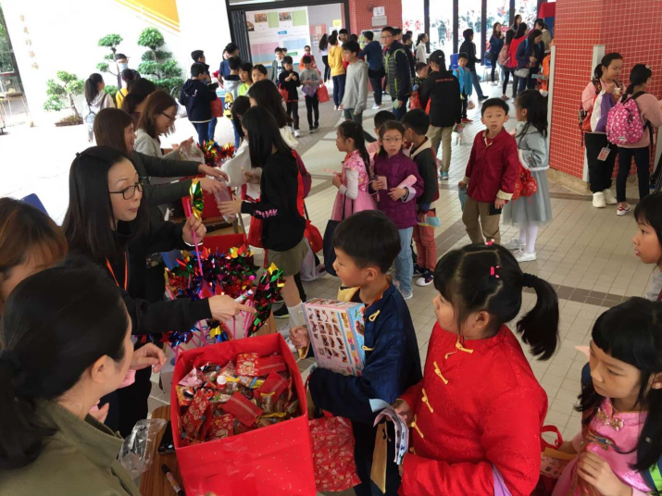
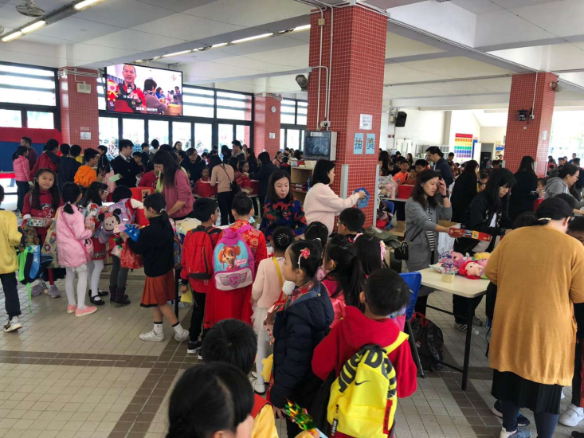
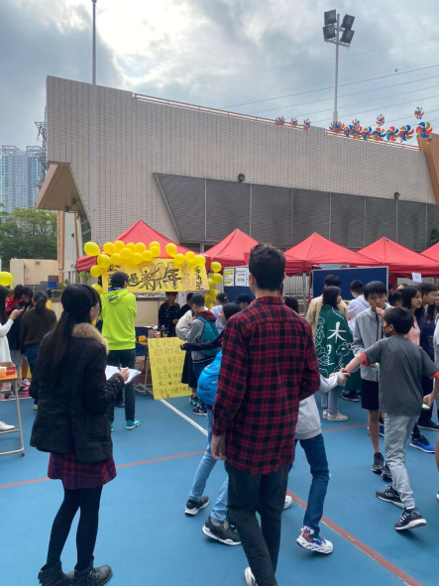
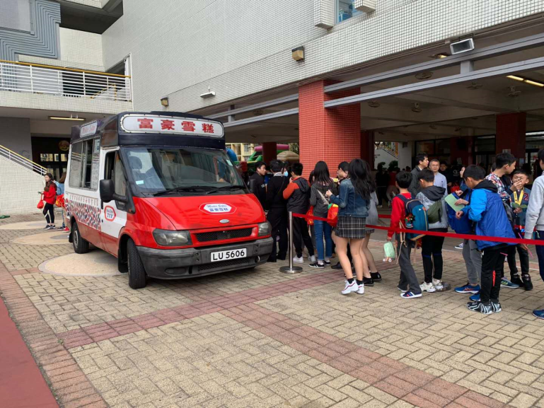
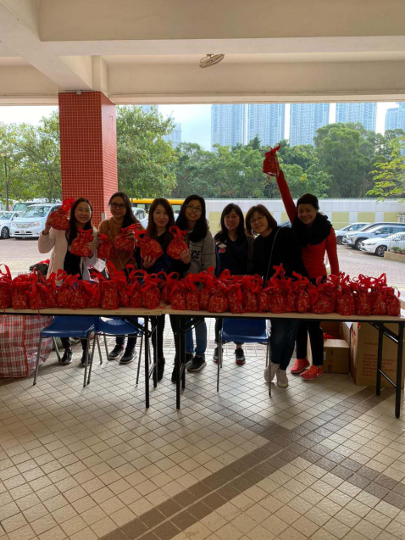
活動花絮 – 新年聯歡會
賣出的活動券超過1100張，是歷年之冠

Slide 17
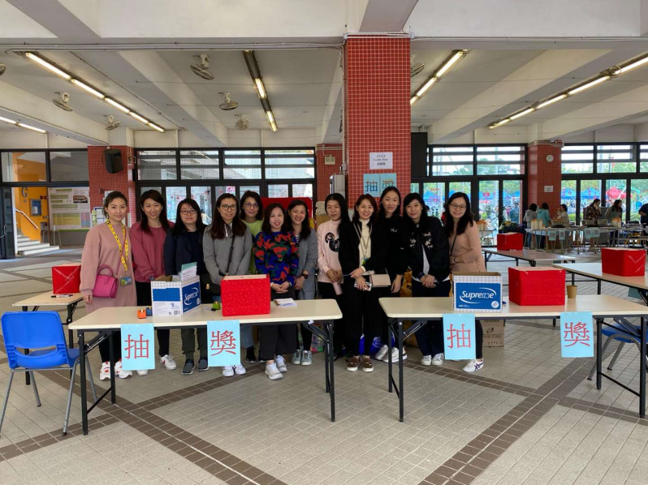
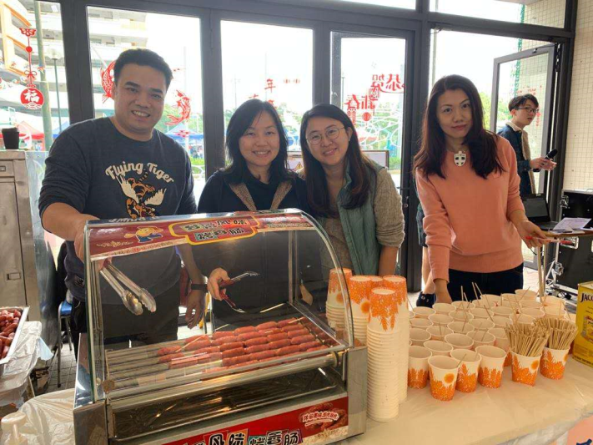
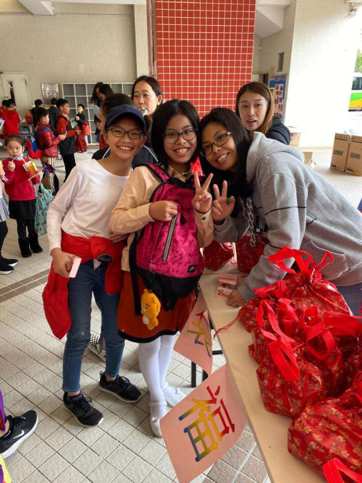
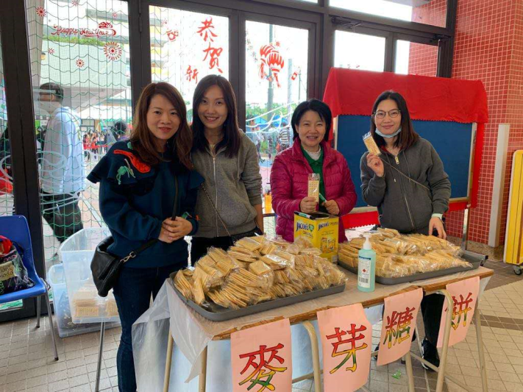
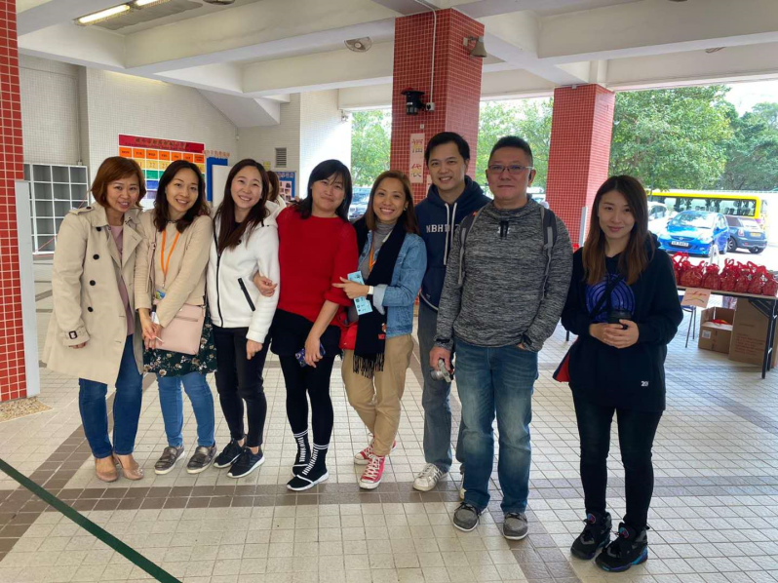
活動花絮 –新年聯歡會

Slide 18
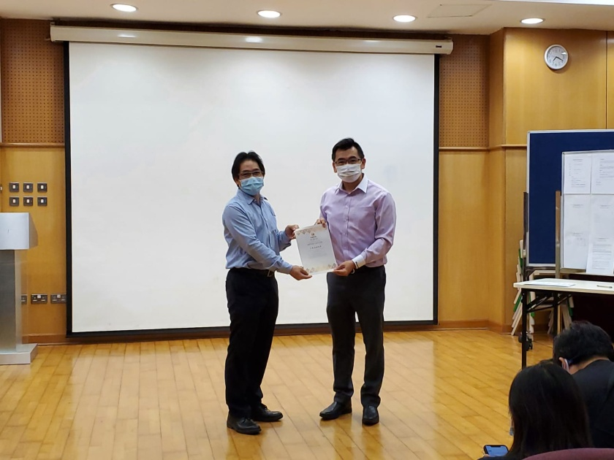
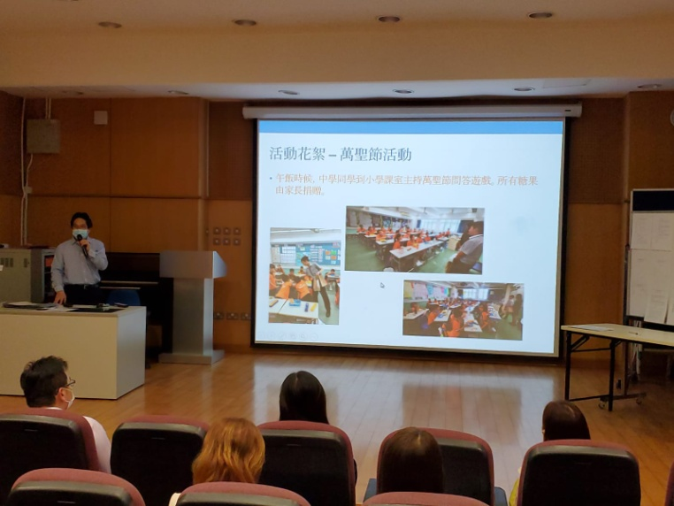
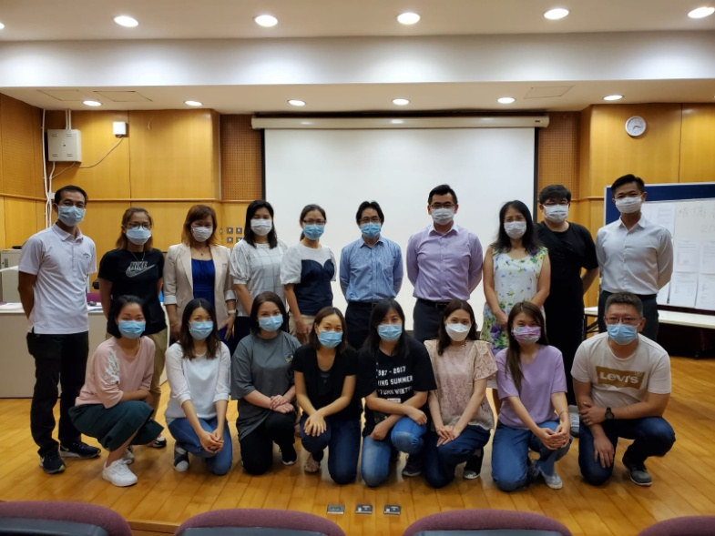
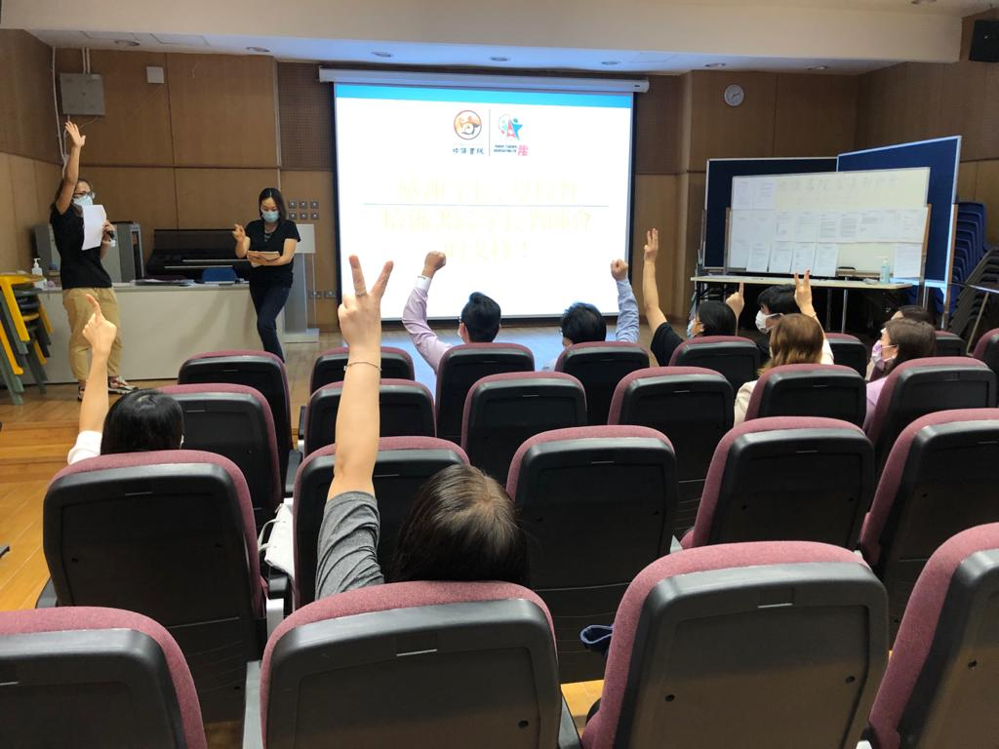
週年會員大會 2020年7月9日
主席總結全年工作
王惠成副校長頒發感謝狀
團隊大合照
會員投票

Slide 19
感謝家長、學校對 培僑書院家長教師會 的支持！

